Slide 1
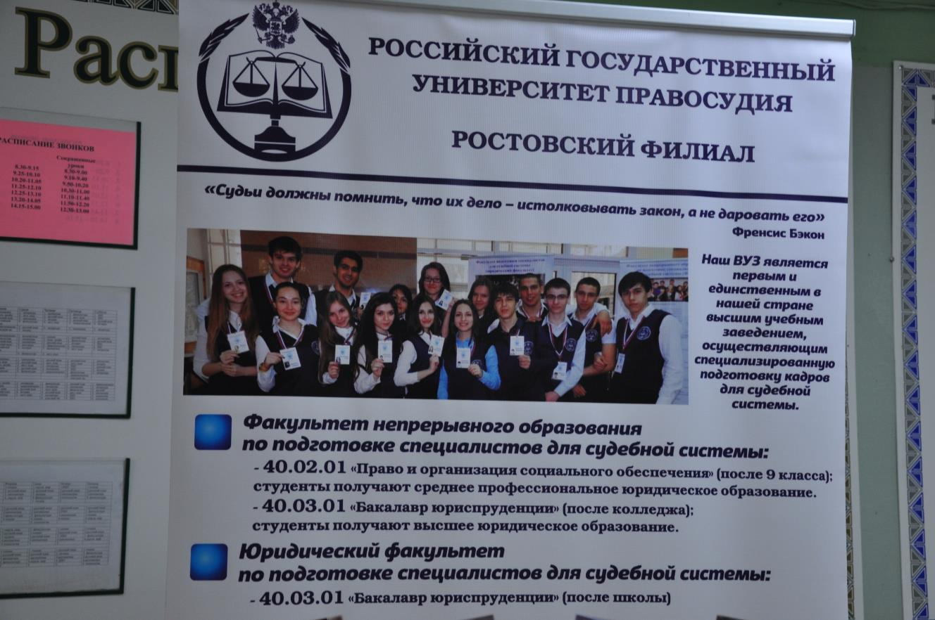
В работе марафона участвовали 250 школьников г. Таганрога, Матвеево-Курганского и Мясниковского районов Ростовской области, лицея №1 “Классический” г. Ростов-на-Дону

Slide 2
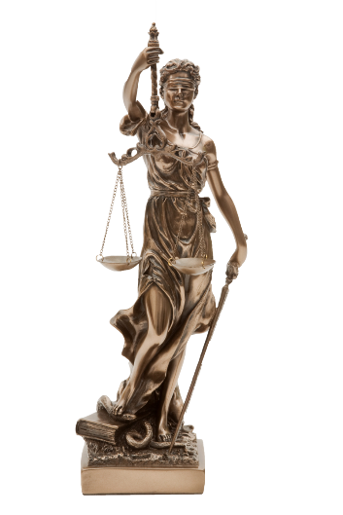
Марафон
Права и Здоровья
г. Таганрог
1 декабря 2014

Slide 3
В работе марафона участвовали 250 школьников г. Таганрога, Матвеево-Курганского и Мясниковского районов Ростовской области, лицея №1 “Классический” г. Ростов-на-Дону

Slide 4
Площадка
“Школа юного юриста”

Slide 5
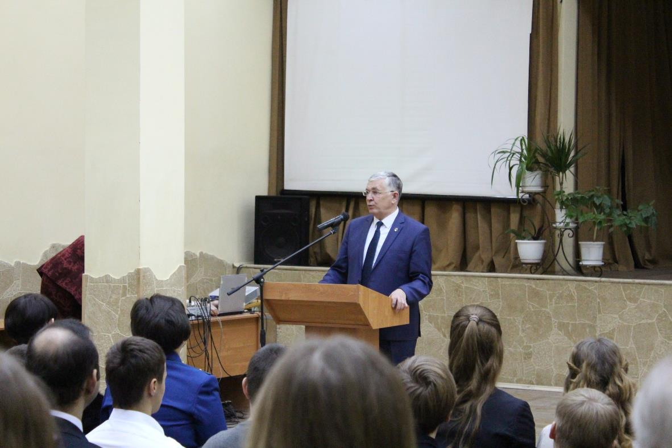
Работу площадки открывает директор
Ростовского филиала ФГБОУ ВО “РГУП”
А.В. Гаврицкий, к.ю.н., судья в отставке

Slide 6
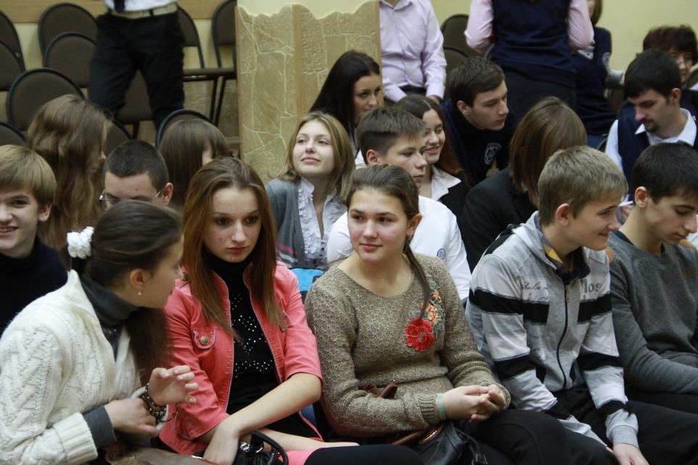

Slide 7
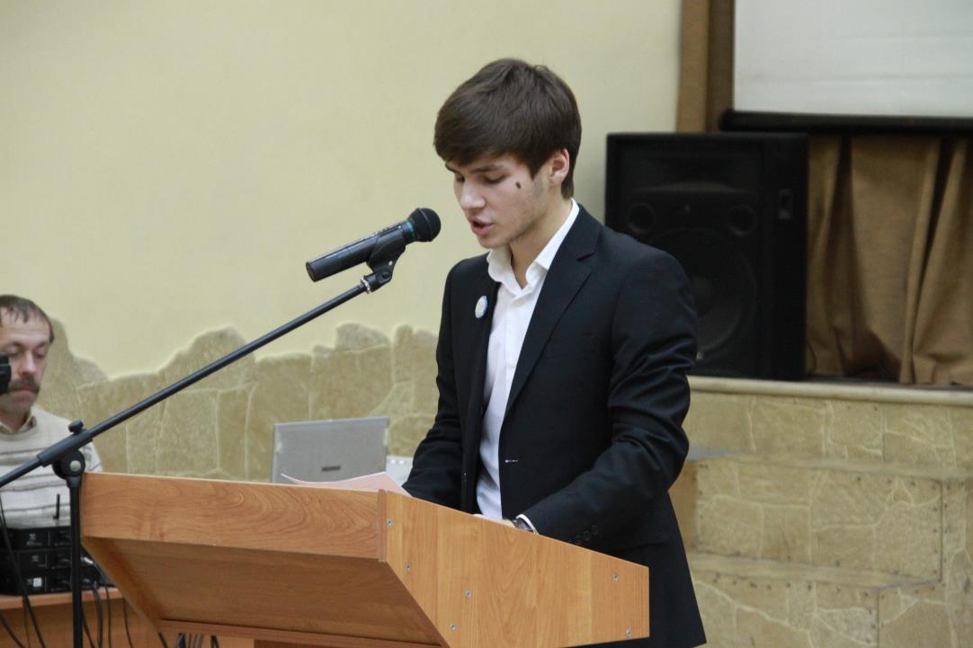
С докладом выступает ученик 11 класса лицея №1 “Классический’ города Ростова-на-Дону

Slide 8
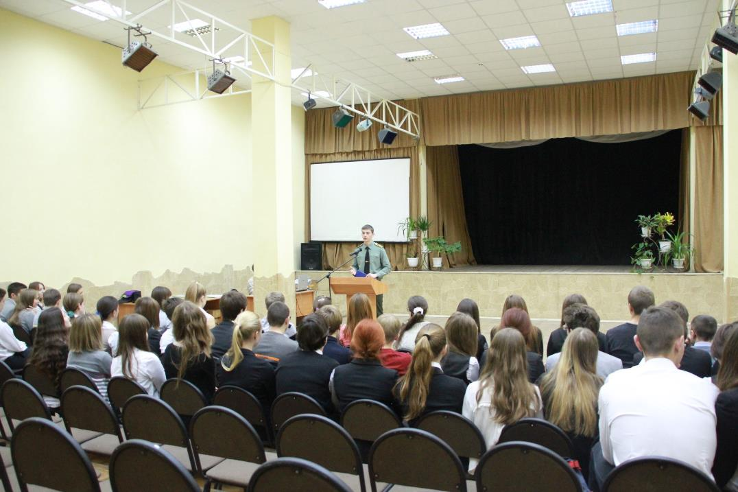

Slide 9
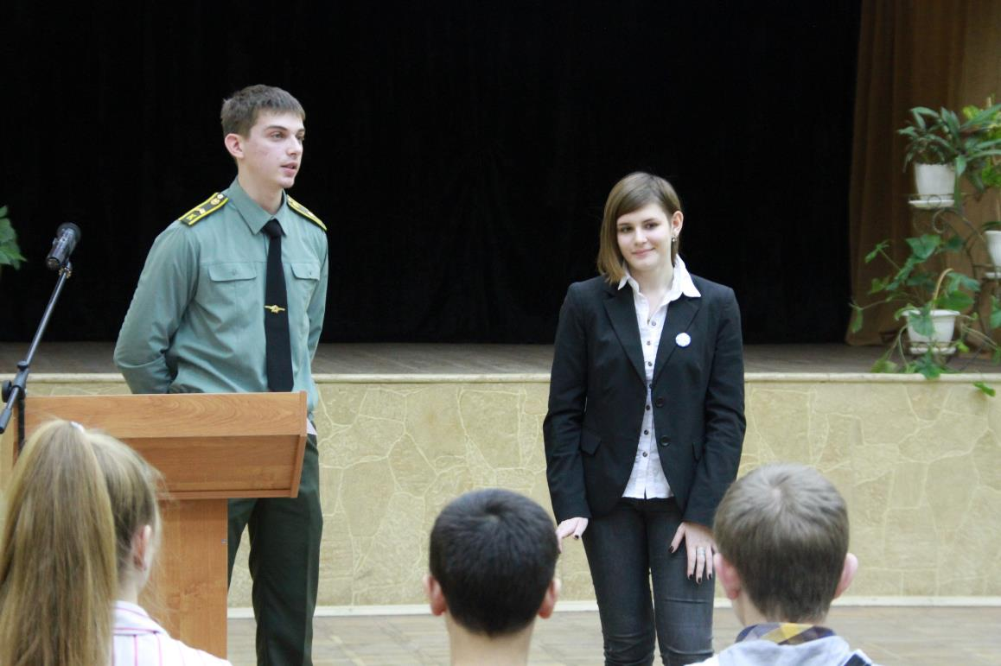
Участница викторины по праву

Slide 10
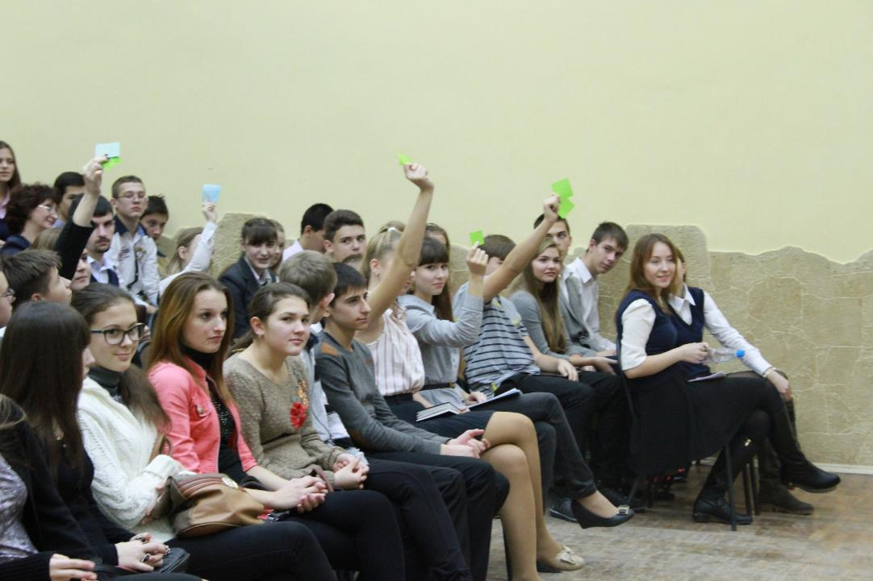
Идет подсчет активных участников площадки

Slide 11
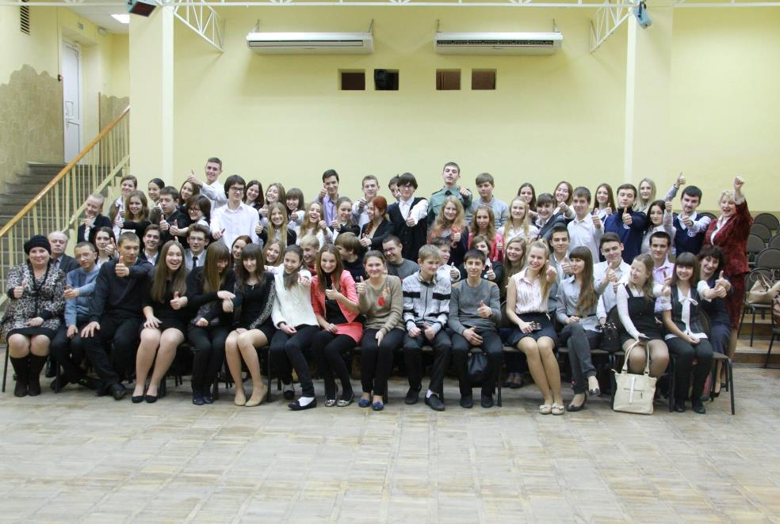
Участники площадки
“Школа юного юриста”

Slide 12
Лингвистическая
площадка

Slide 13
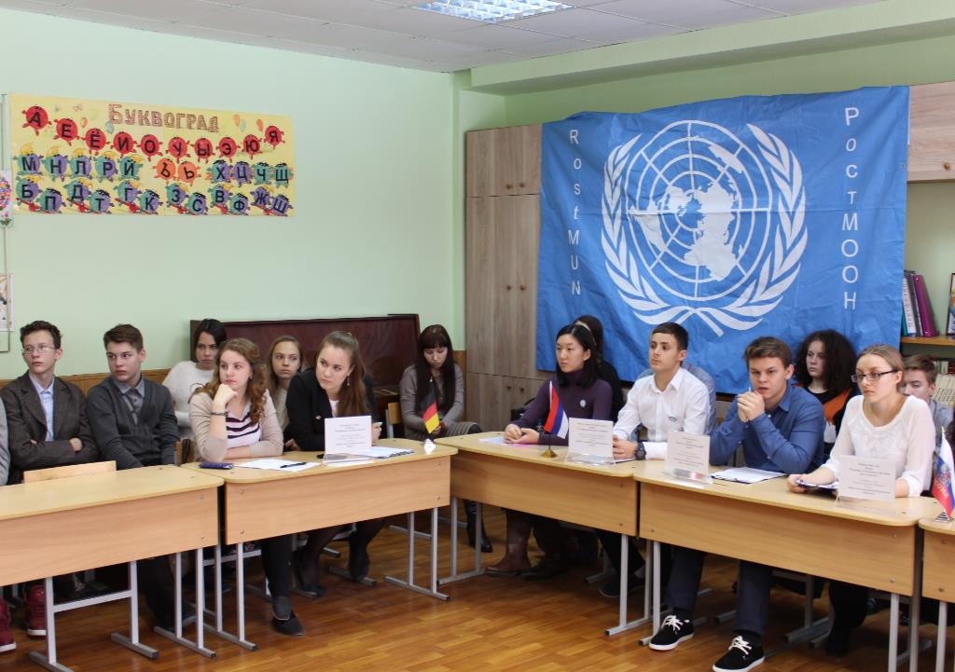

Slide 14
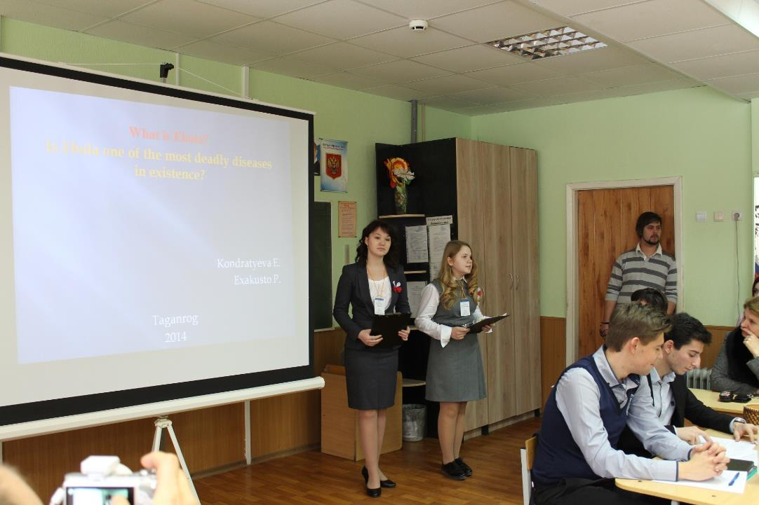

Slide 15
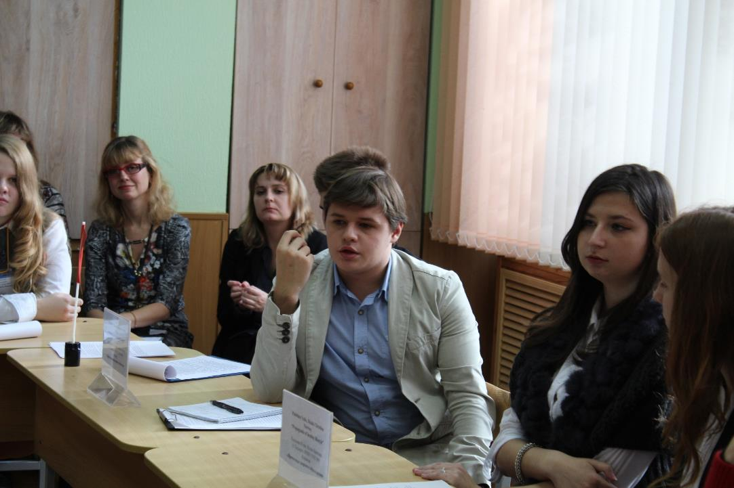

Slide 16
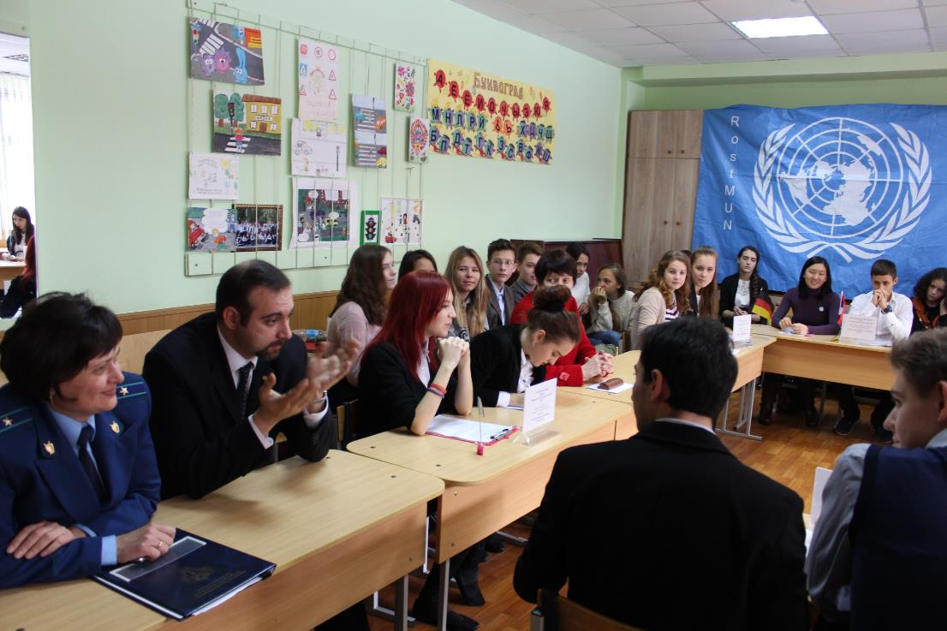

Slide 17
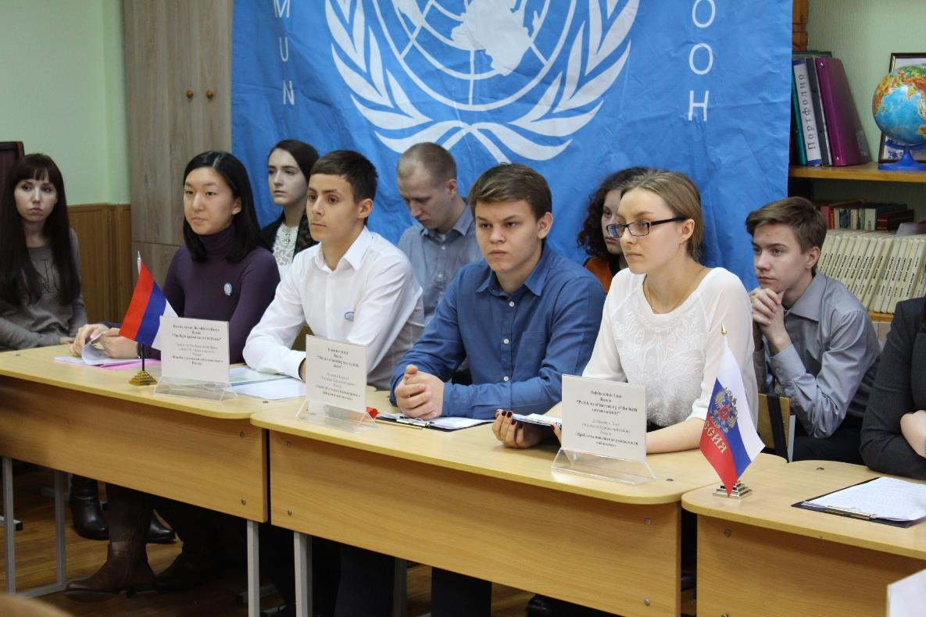

Slide 18
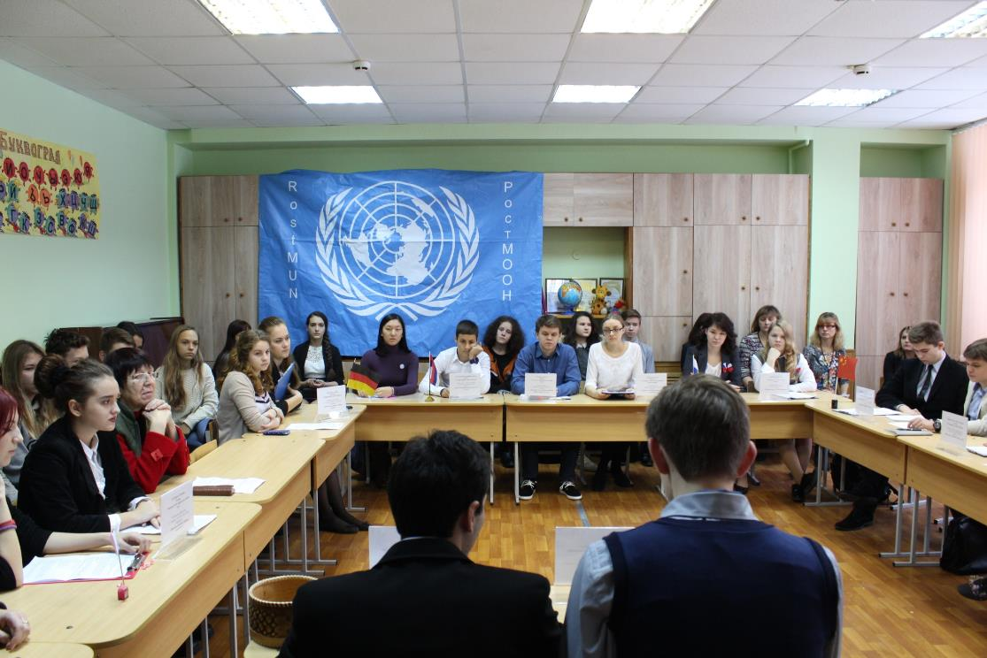

Slide 19
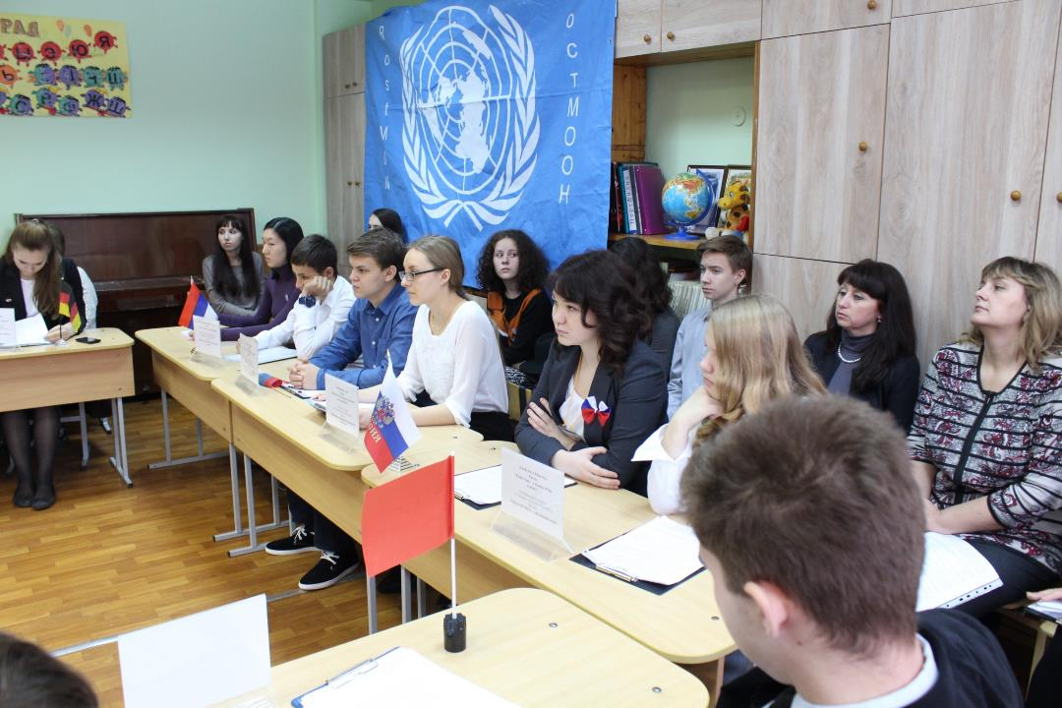

Slide 20
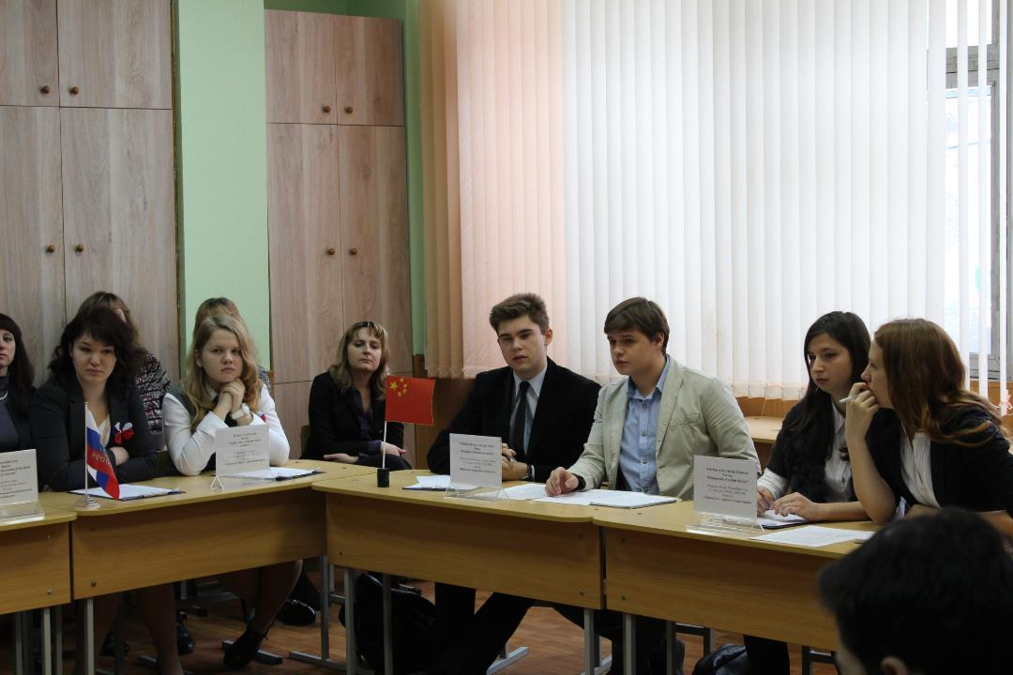

Slide 21
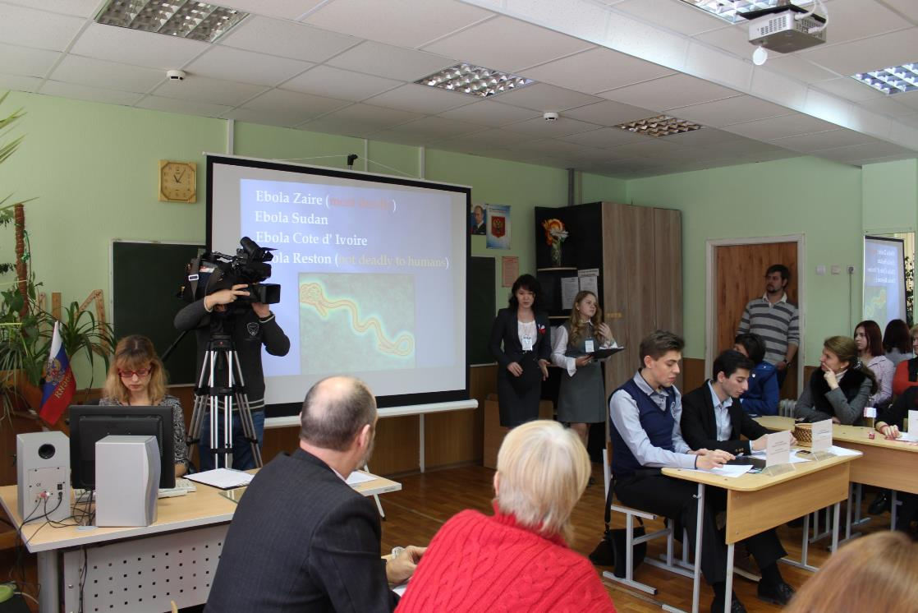

Slide 22
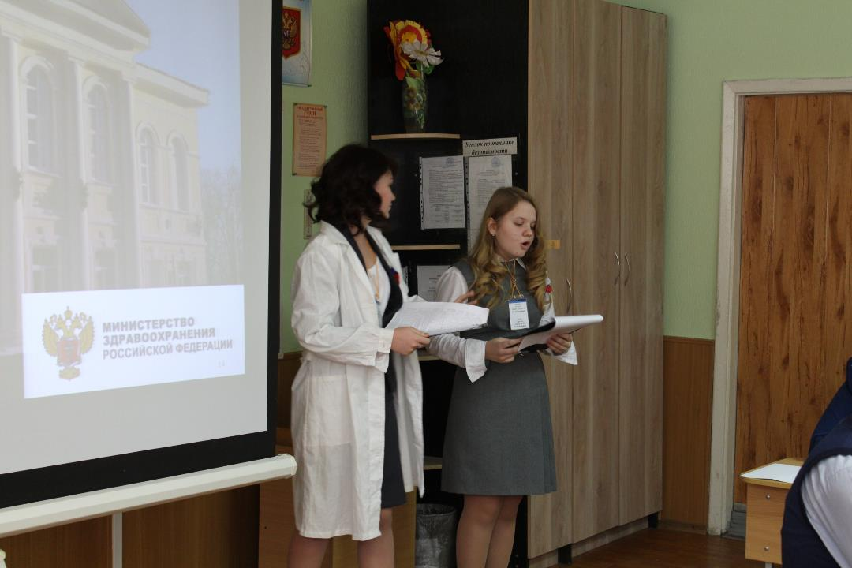

Slide 24
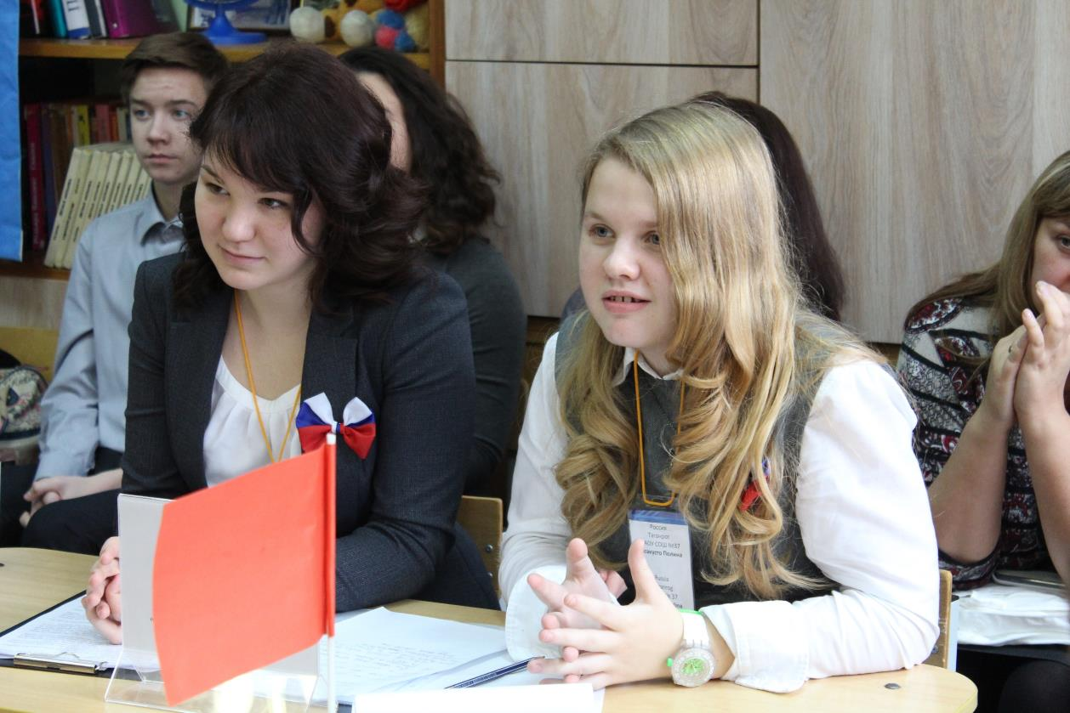

Slide 25
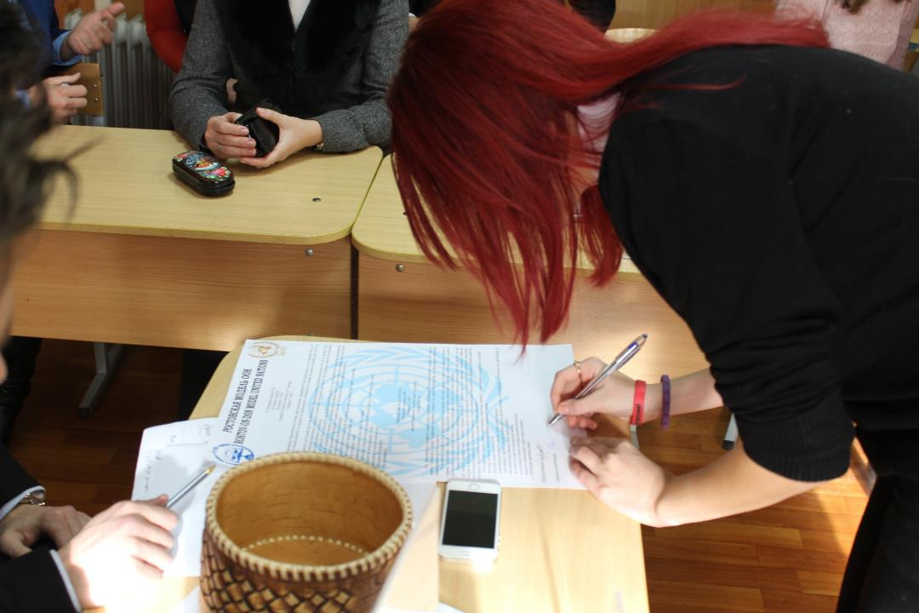

Slide 26
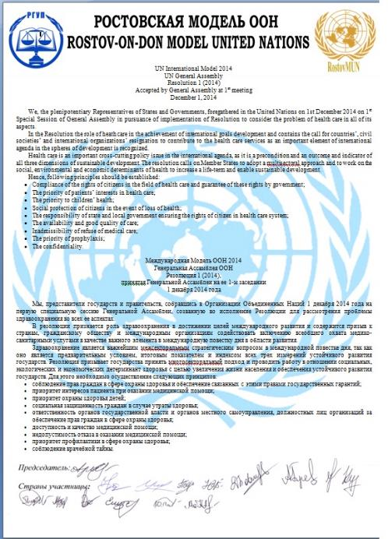

Slide 27
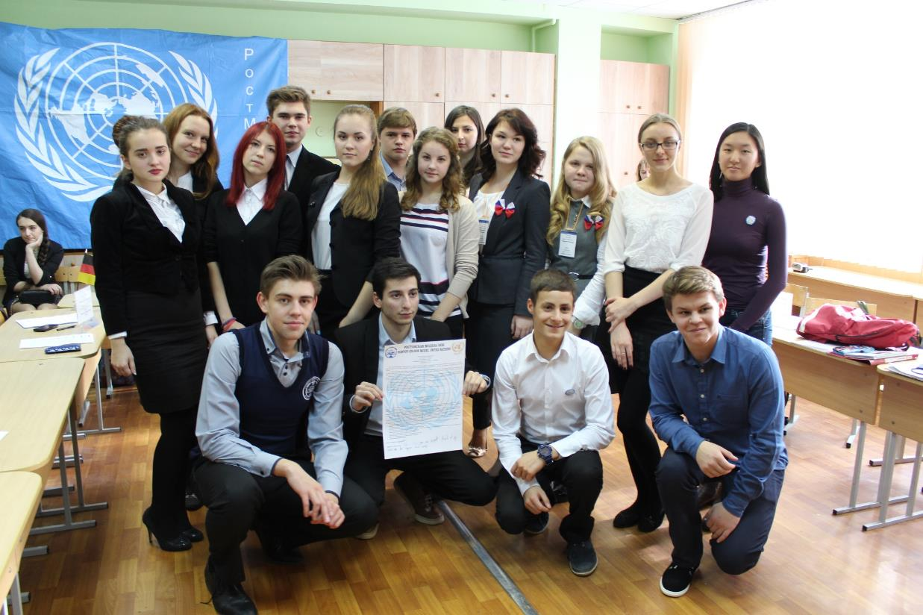

Slide 28
Спортивная площадка

Slide 29
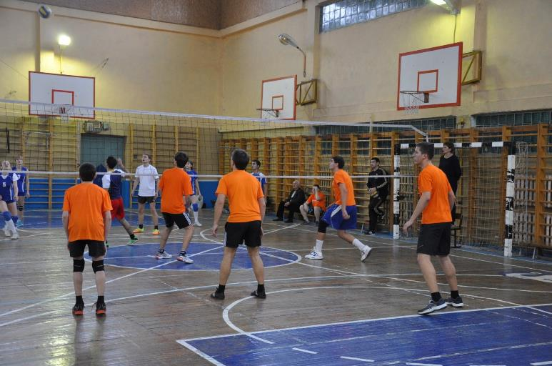
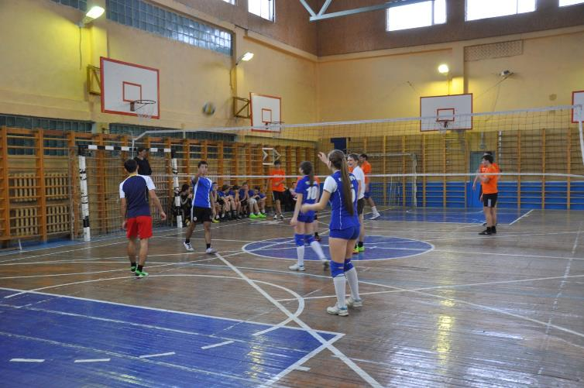

Slide 30
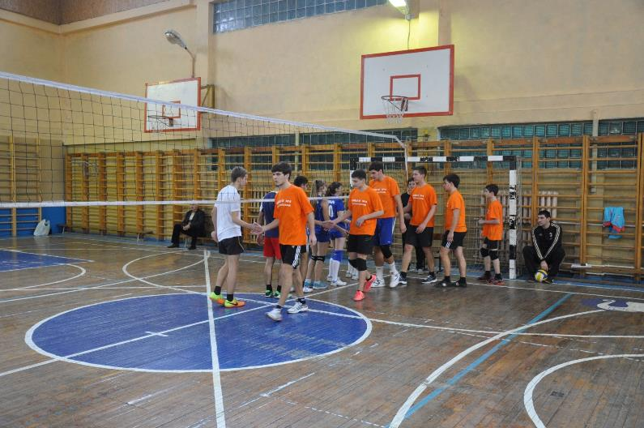
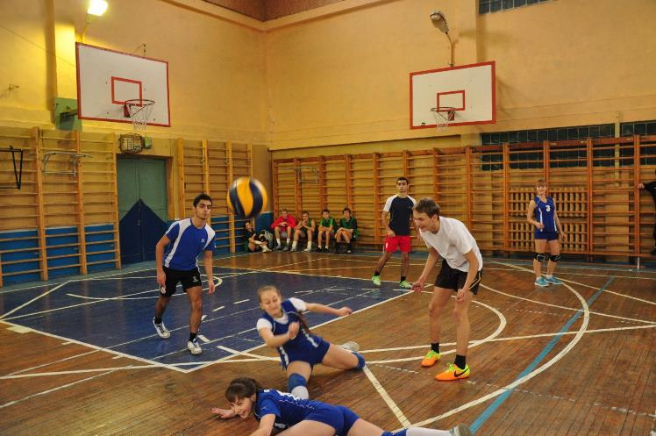

Slide 31
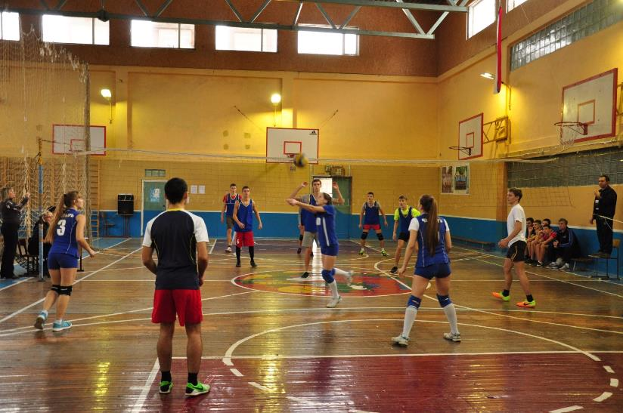
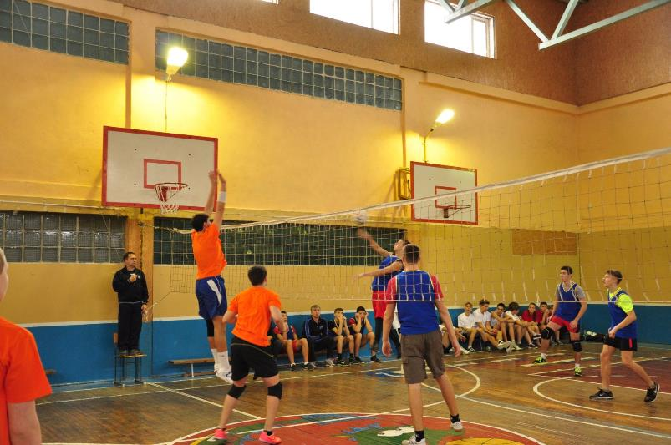

Slide 32
Площадка
“Практическая юриспруденция”
работала в Таганрогском
городском суде

Slide 33
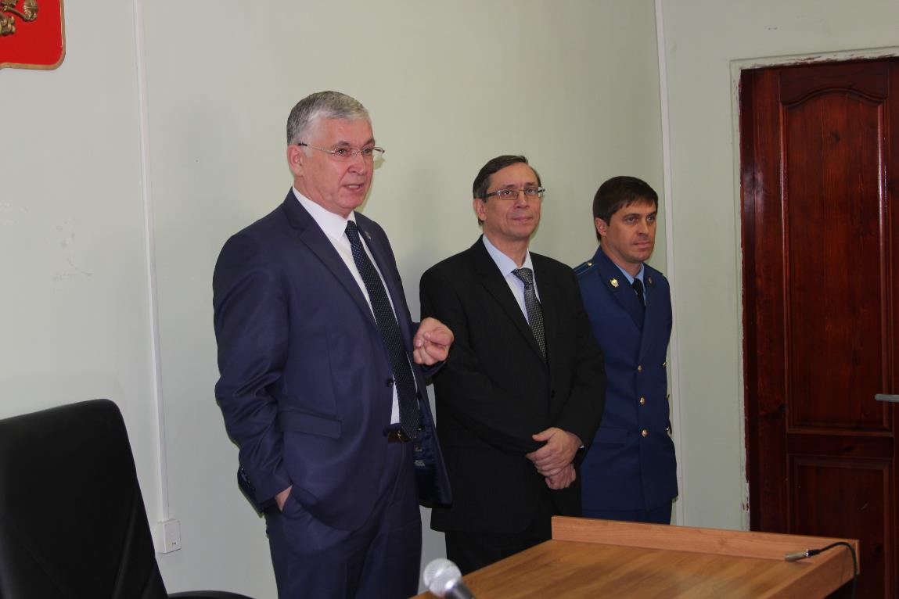
Работу площадки открывали :
директор РФ ФГБОУ ВО “РГУП” А.В. Гаврицкий,
председатель Таганрогского городского суда А.А.Калинченко,
прокурор г. Таганрога К.Н. Фролов

Slide 34
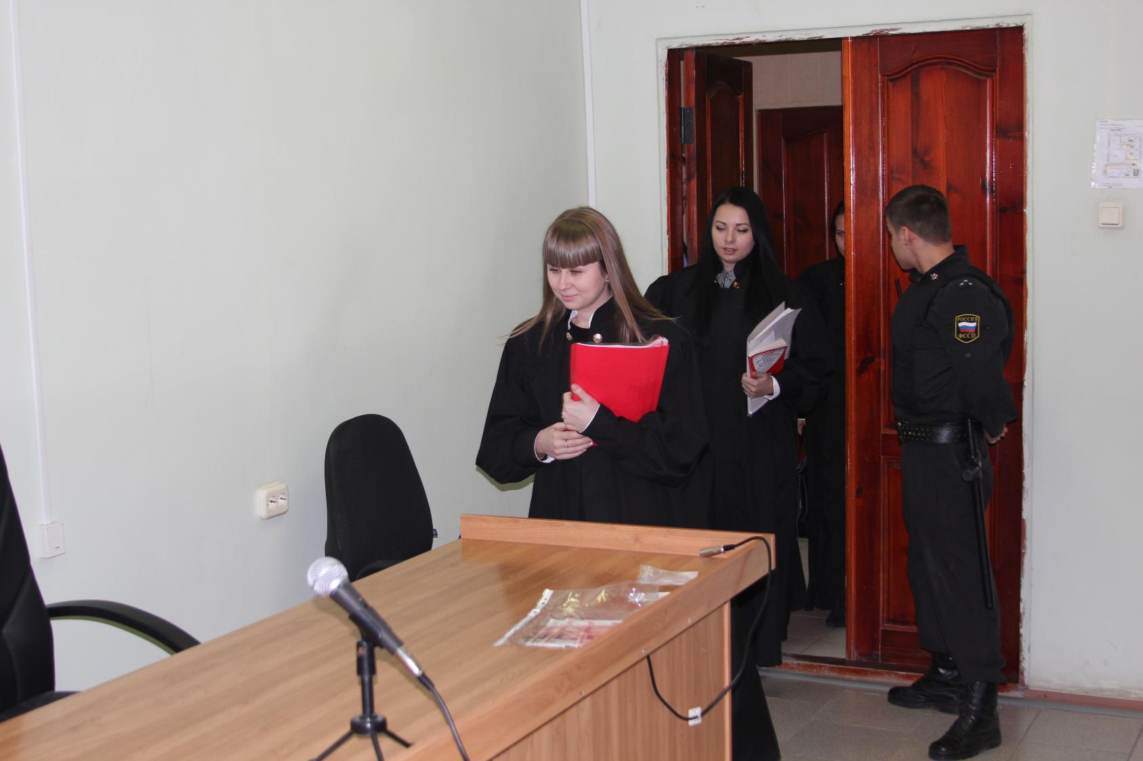

Slide 35
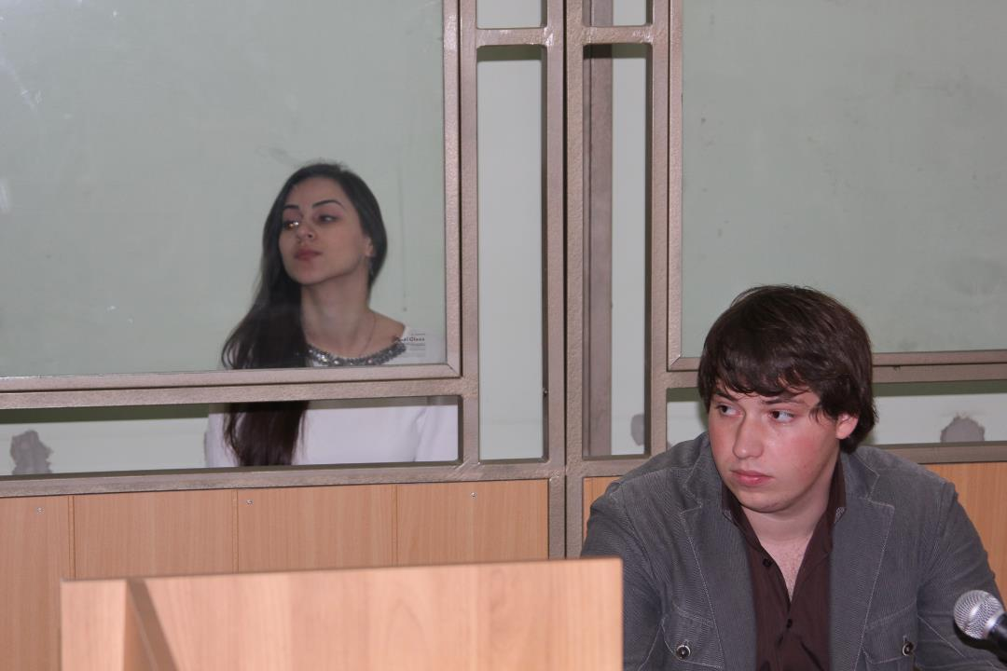

Slide 36
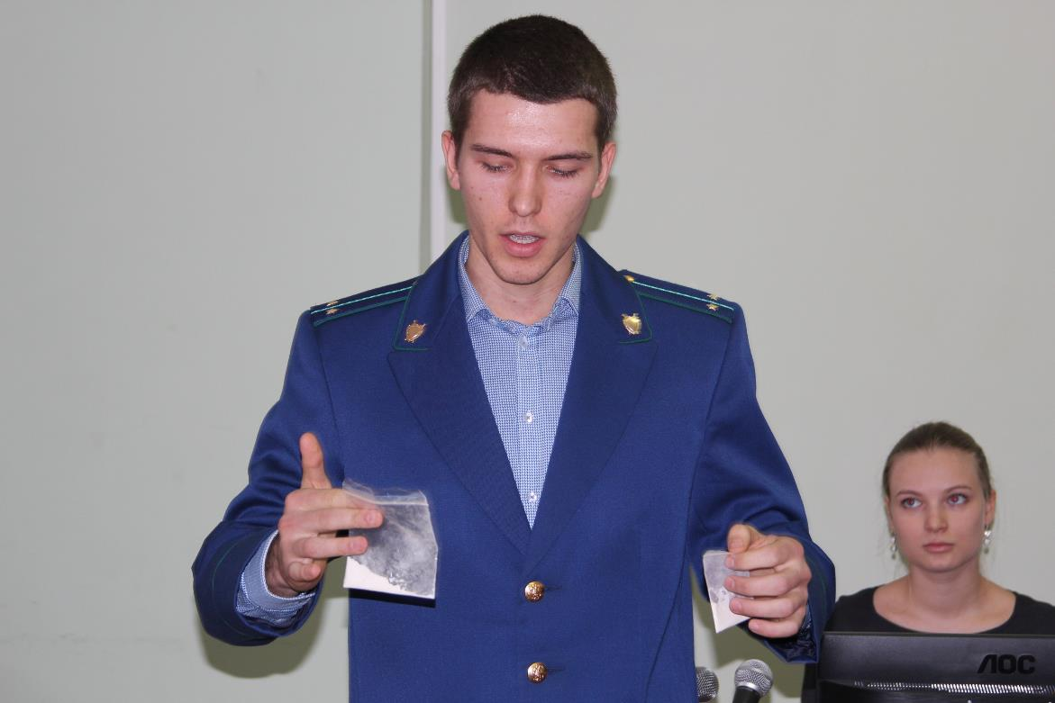

Slide 37
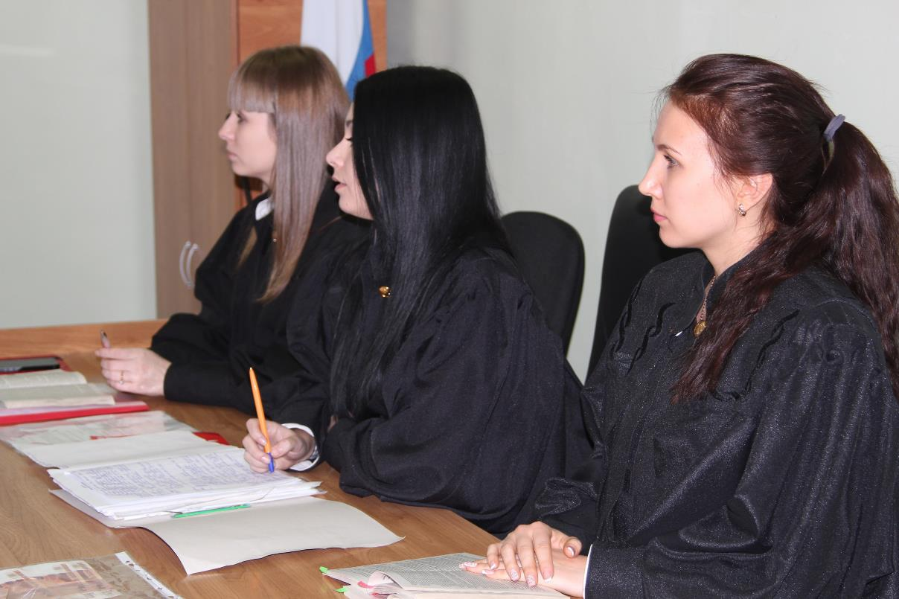

Slide 39
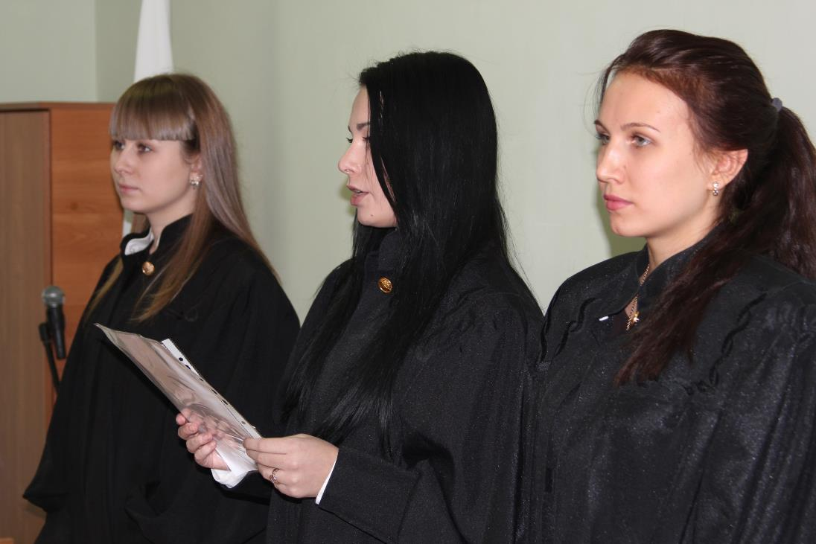

Slide 40
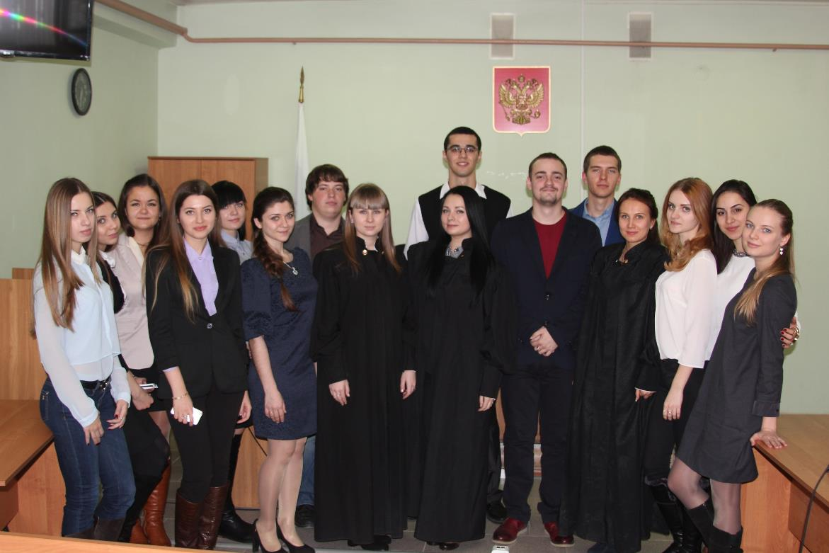

Slide 41
Награждение победителей
и активных участников марафона
проводили:
Директор РФ ФГБОУ ВО “РГУП” А.В. Гаврицкий
зам. Главы г. Таганрога М.В. Радомская
нач. отдела образования г. Таганрога Е.Б. Поляниченко
прокурор г. Таганрога К.Н. Фролов

Slide 42
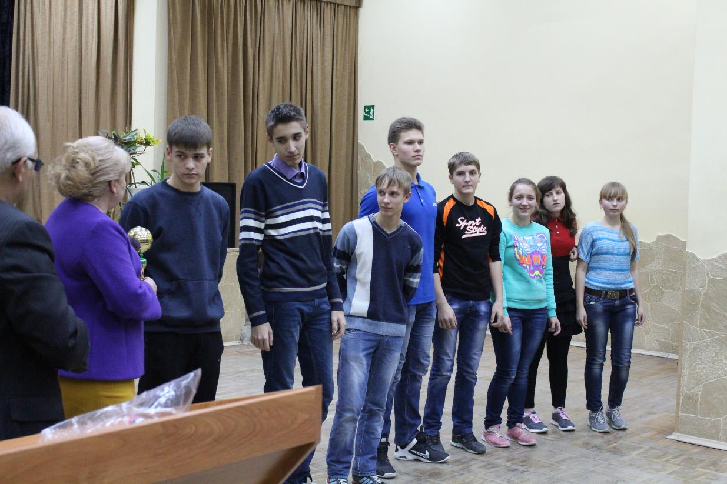

Slide 43
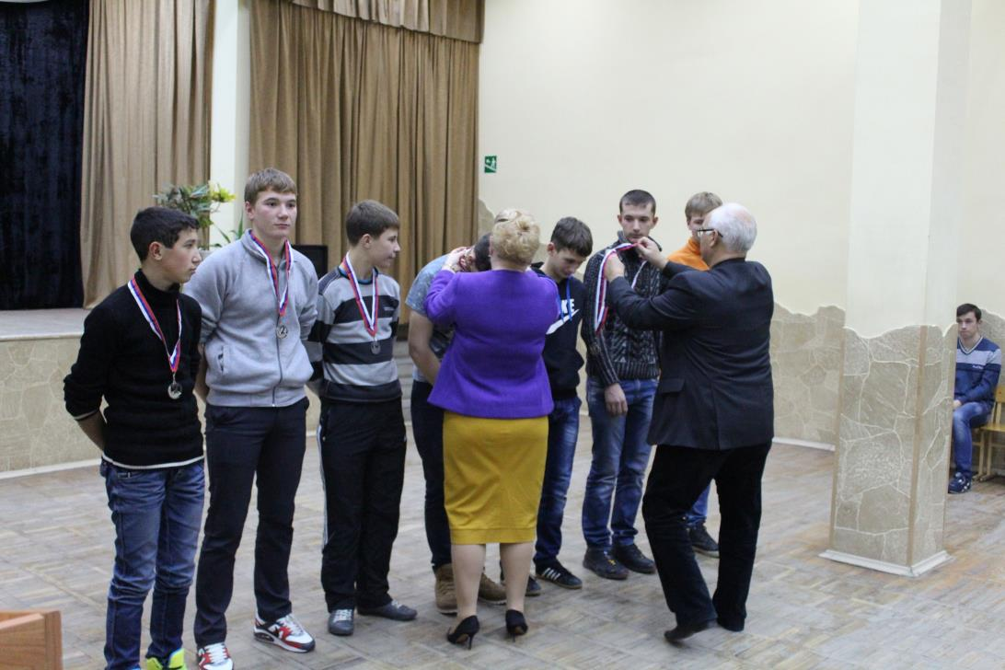

Slide 44
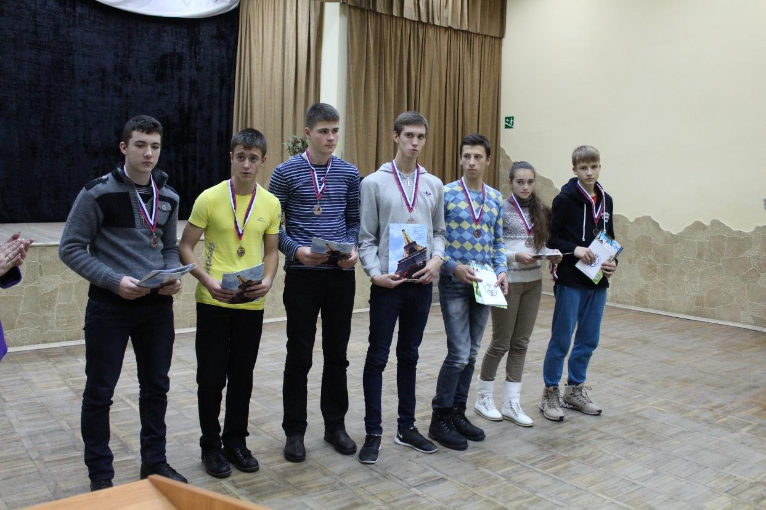

Slide 45
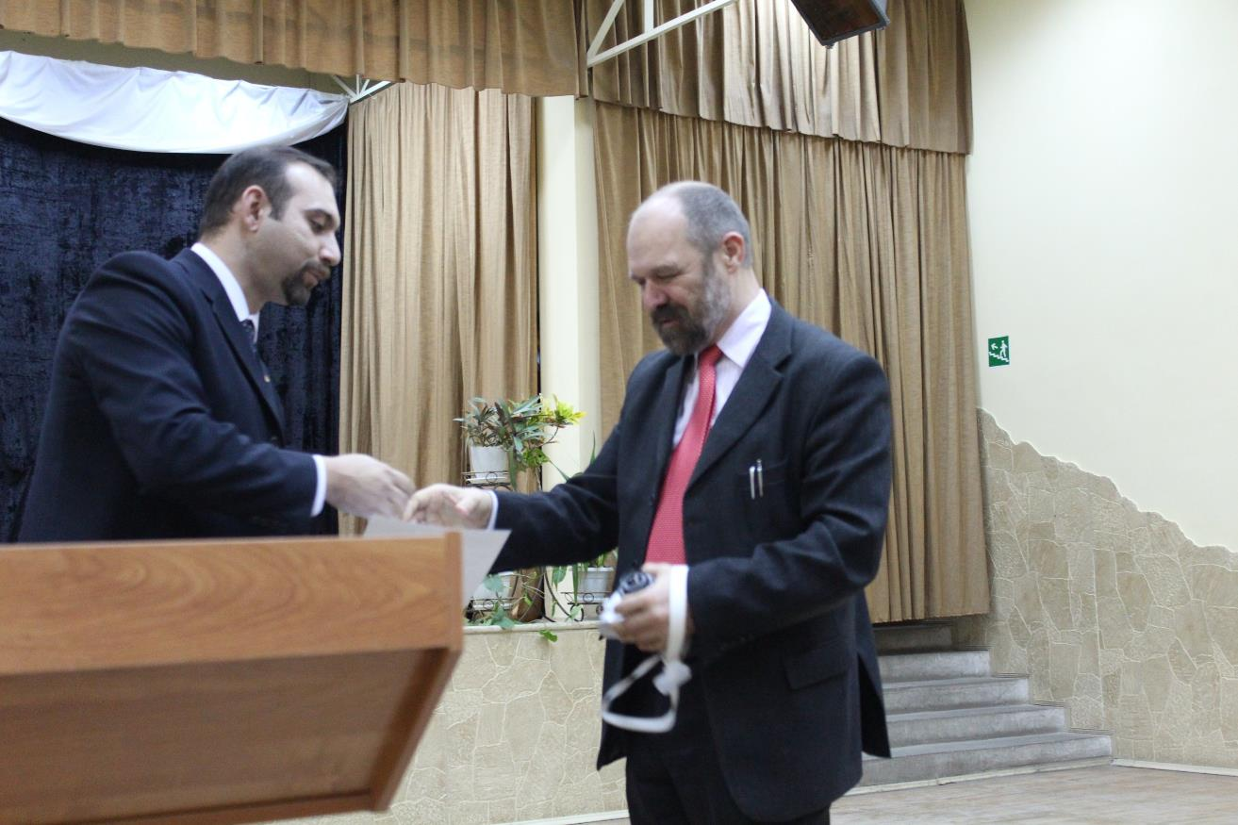

Slide 46
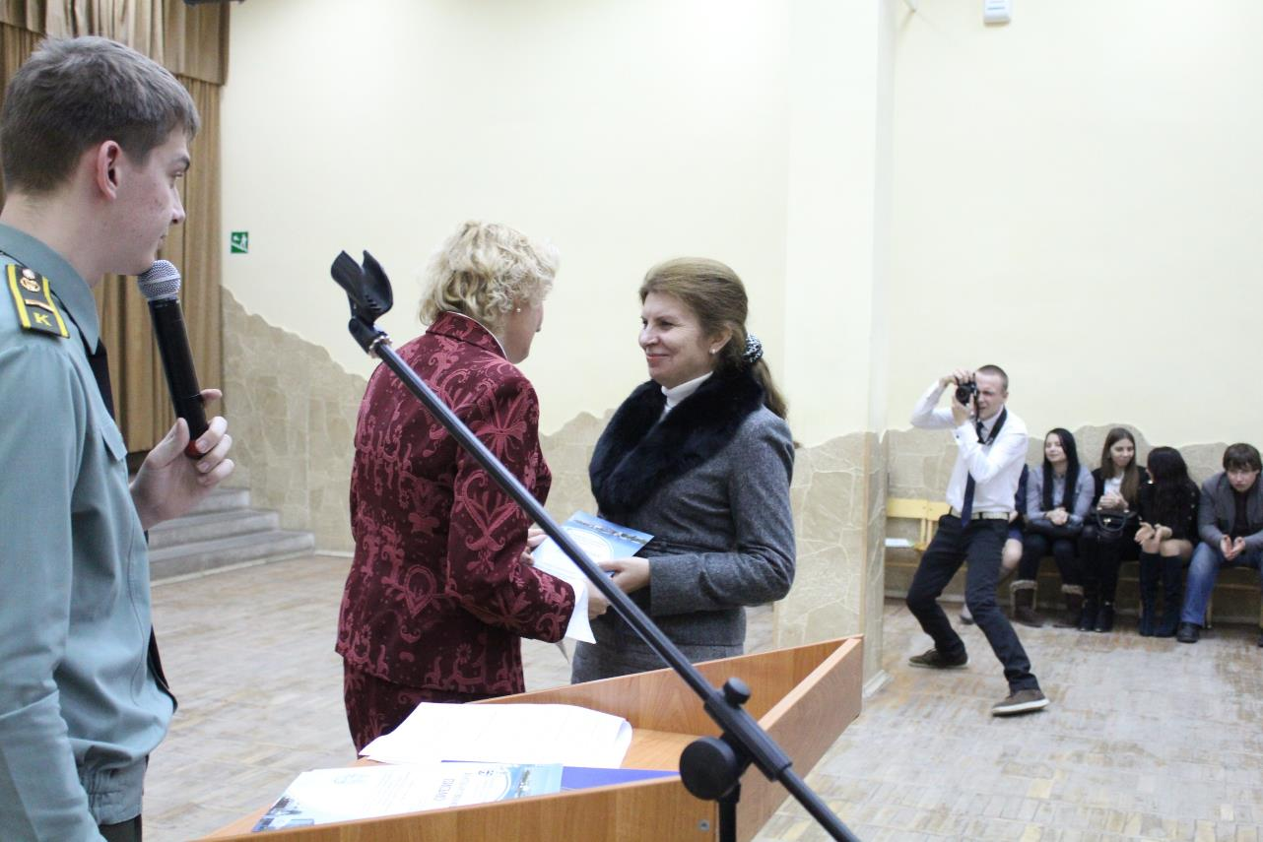

Slide 47
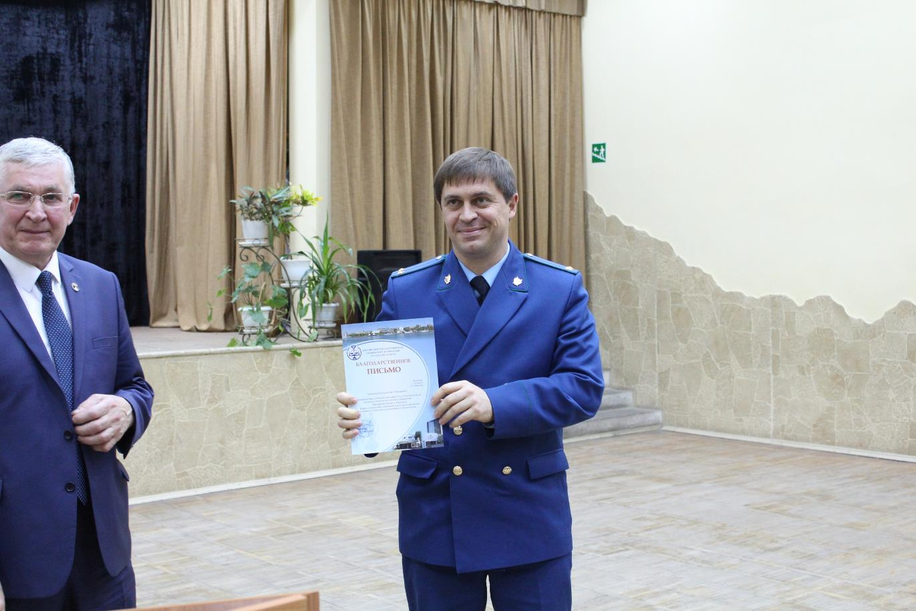

Slide 48
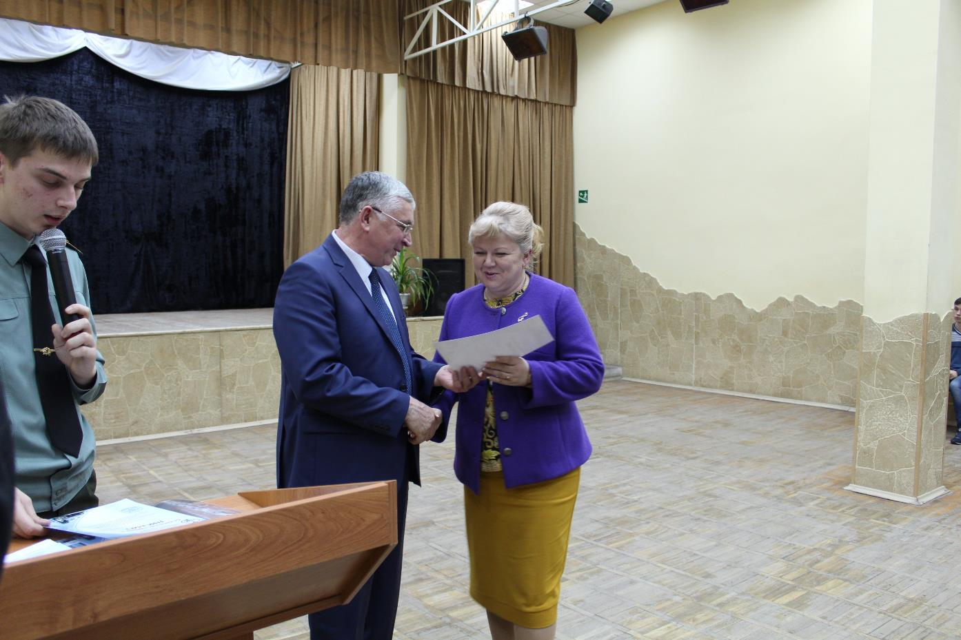

Slide 49
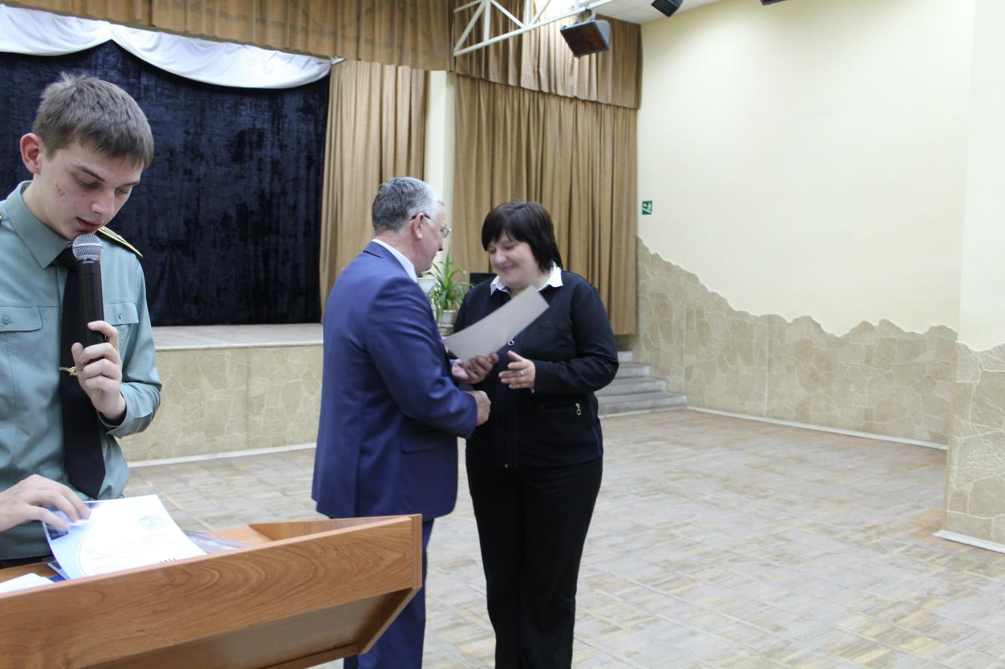

Slide 50
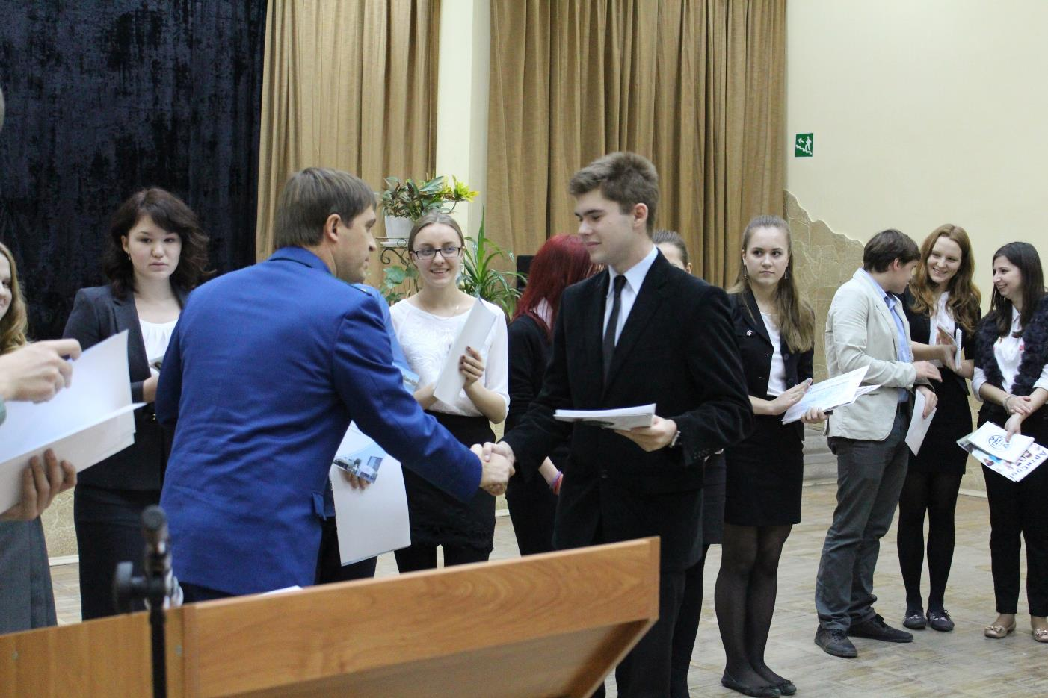

Slide 51
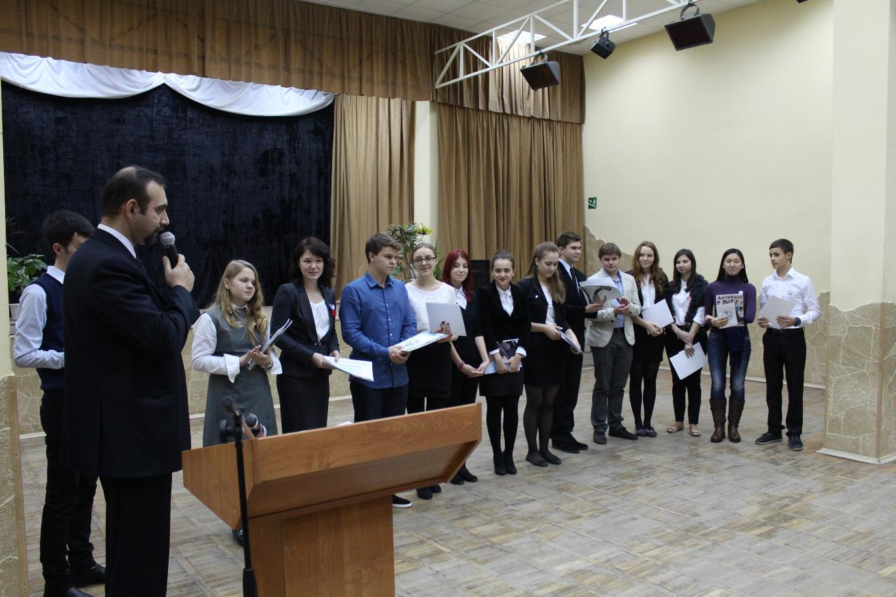

Slide 52
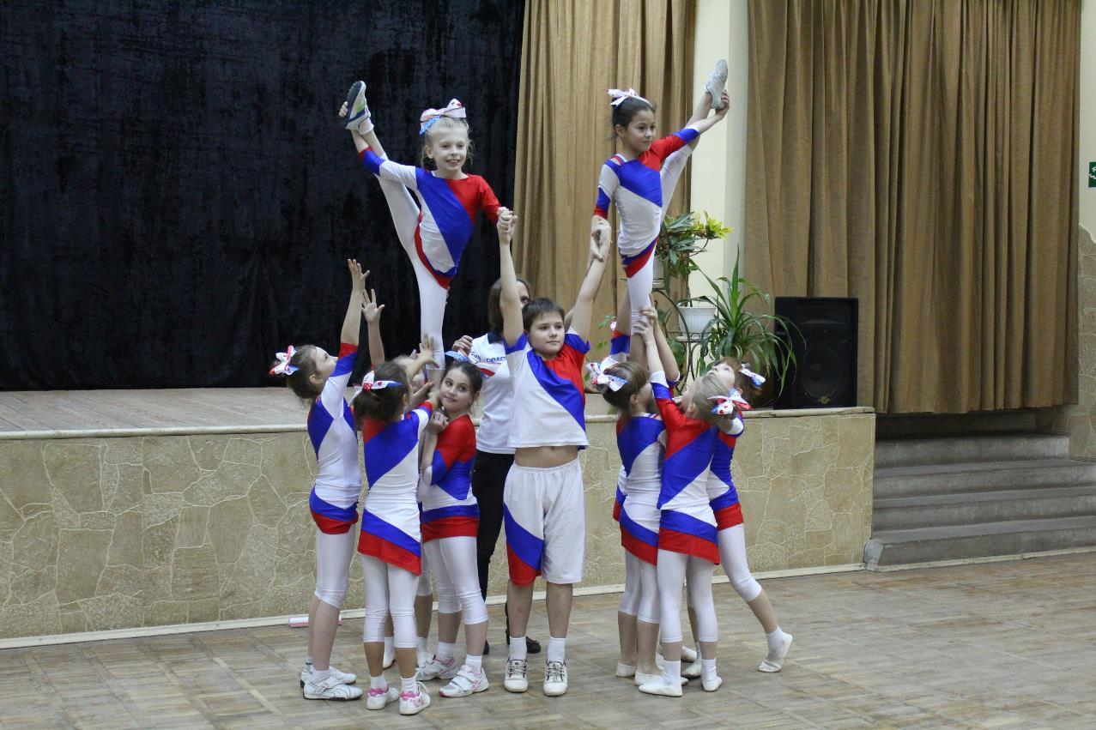

Slide 53
